Slide 1

Bibliotheca Mobilis
Projet 3 de la formation DWWM

Slide 2
Sommaire
I Contexte du projet
1 Qui suis-je ?
2 Bibliotheca Mobilis
3 Warhammer 40.000
II Méthode agile
1 Tableau
III Technique
1 Démonstration
2 Théorie
III Rétrospective
Conclusion

Slide 3
Contexte du projet
BTS Biotechnologie
Multiple emplois
Reconversion

Slide 4
I Contexte du projet
Durée : 10 semaines
Objectif : développer une application web avec :
Django
BDD
Responsive
Aide une communauté/personne

Slide 5
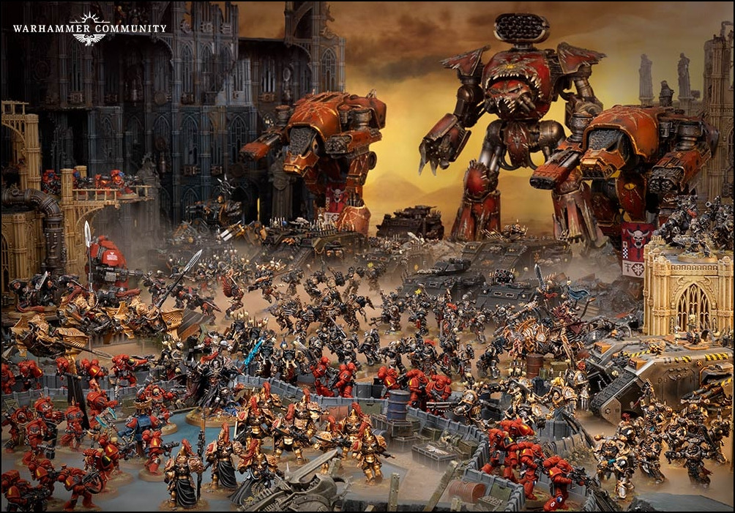
I Contexte du projet
Création : 1987
Communauté du groupe France : environ 11 800
Produit dérivé : livre, jeux vidéo, série

Slide 6
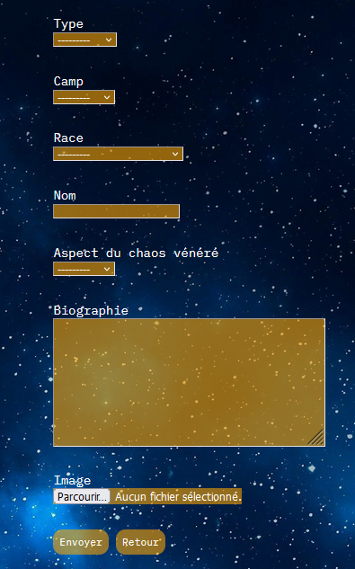
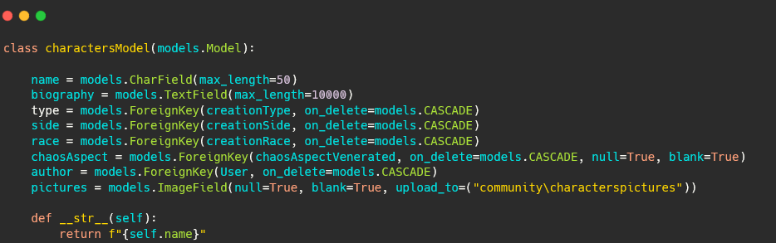
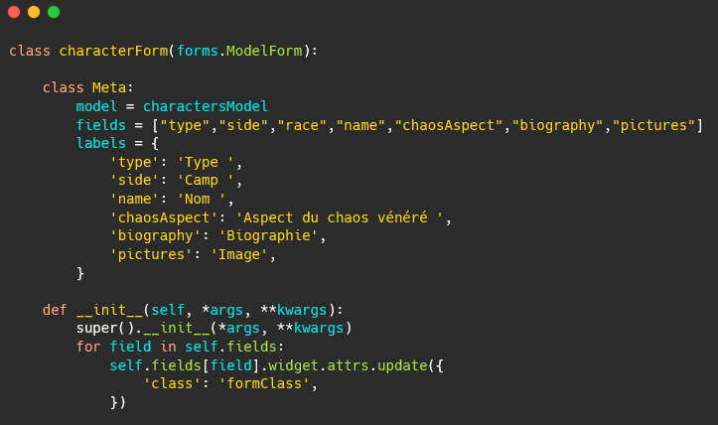
II Technique

Slide 7
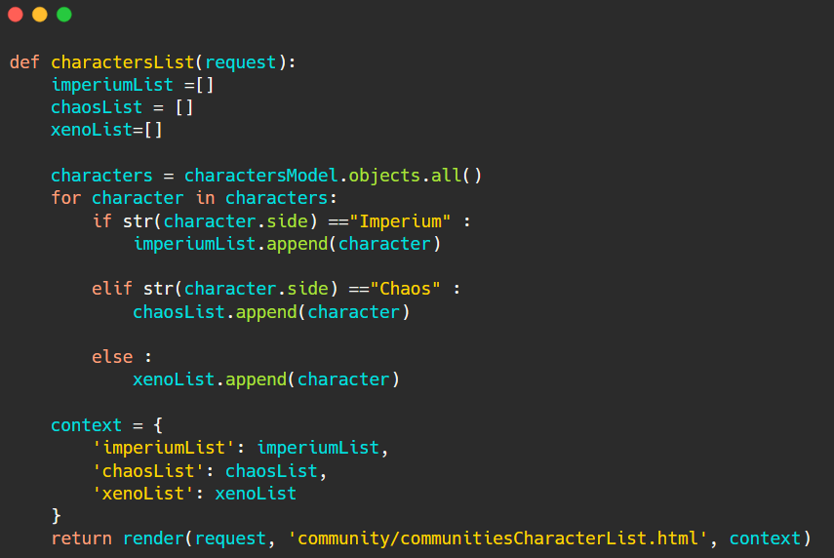
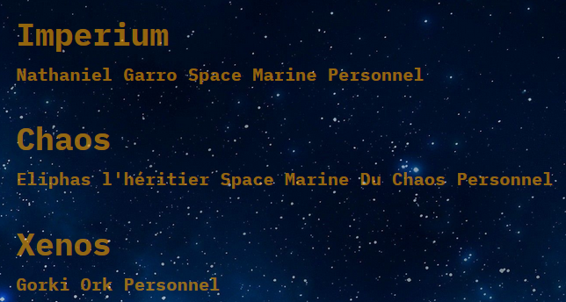
II Technique

Slide 8
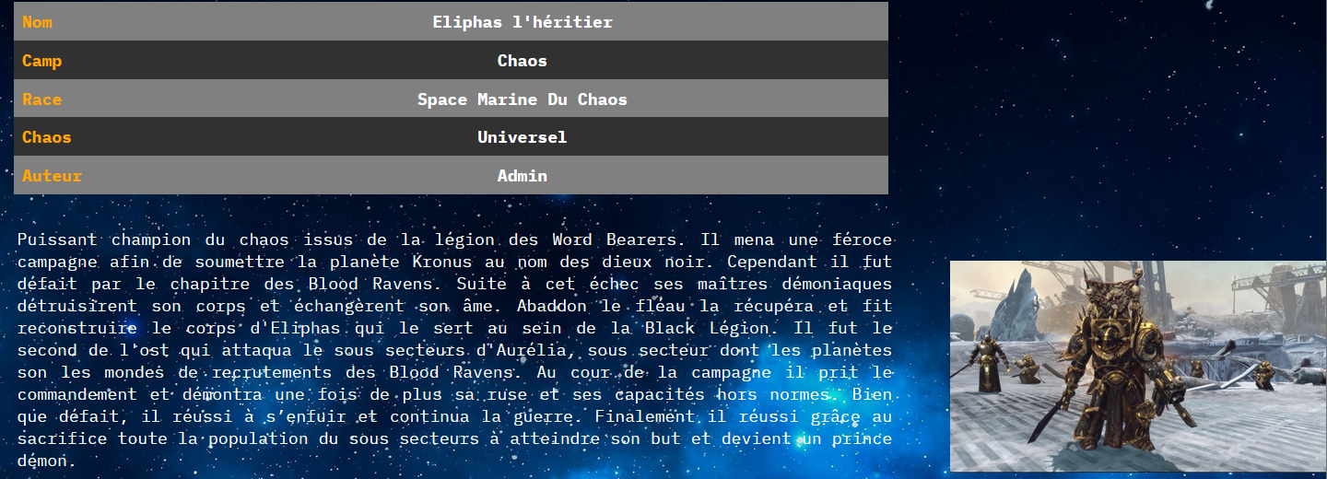
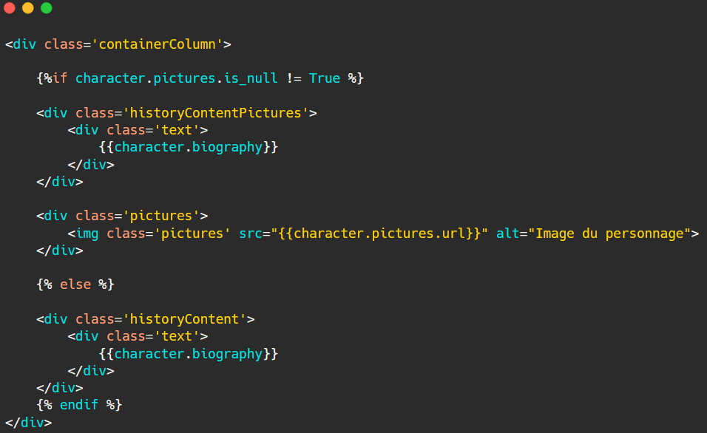
II Technique

Slide 9
Rétrospective
Découverte des langages web
Découverte d’un domaine qui peut finalement me plaire
Gestion de projet complet

Slide 10
Conclusion

